Slide 1
Unreal Engine講義
インターフェースの実装

Slide 2
構成
・インターフェース化する
・インターフェース実践

Slide 3
インターフェース化する

Slide 4
インターフェースとは？
クラスをまたいで関数を呼ぶ時に
インターフェース化しておくことでどこからでも呼べるようになる
↓
通信の共通ルール化、とも言える
これまでキャストしてから呼んでいた関数を
インターフェース化していきます。
ちなみに
「キャストしないこと」のメリットは？

Slide 5
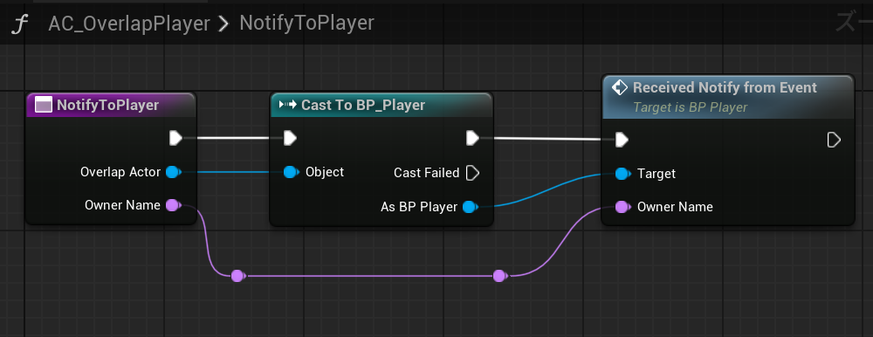
AC_OverlapPlayerのキャストを確認
キャストしてから
「RecievedNotifyFromEvent」を呼んでいる
→ここをインターフェース化する

Slide 6
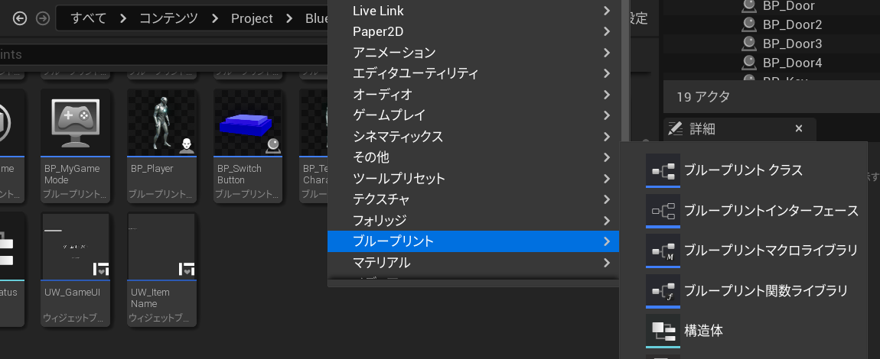
BPI_Playerの作成
新規ブループリントインターフェースを作成
→「BPI_Player」

Slide 7
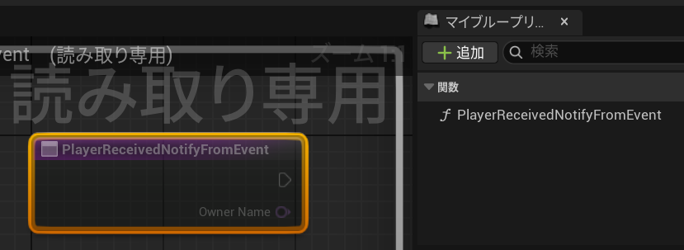

BPI_Playerの作成
名前を「PlayerRecievedNotifyFromEvent」
→インプットに「OwnerName」を追加

Slide 8
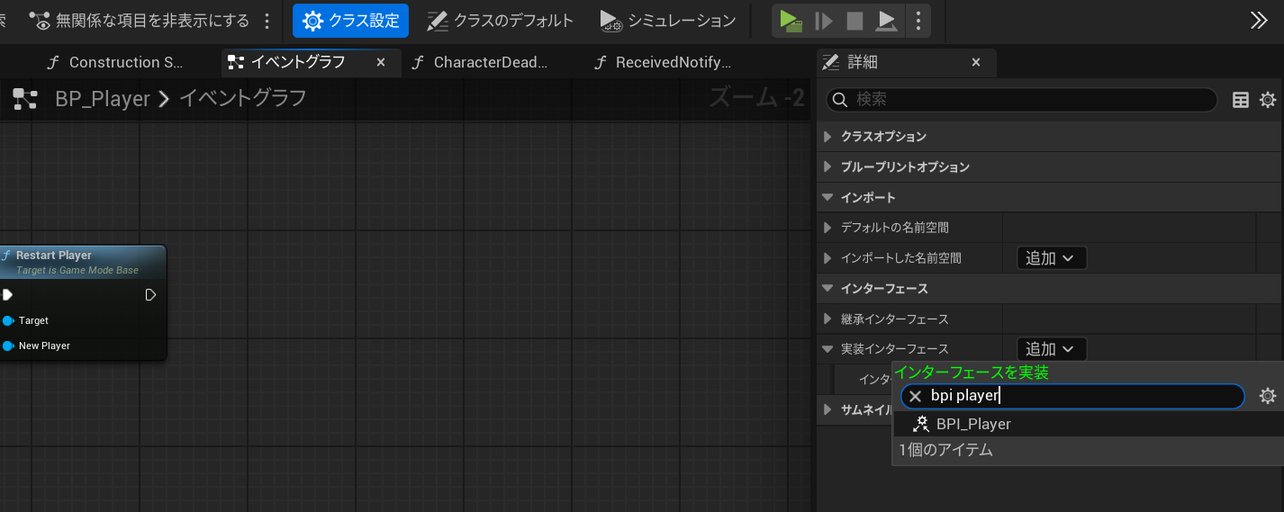
BP_PlayerにBPI_Playerを設定
BP_Playerの「クラス設定」
→「実装インターフェース」の追加
→「BPI_Player」を選択

Slide 9
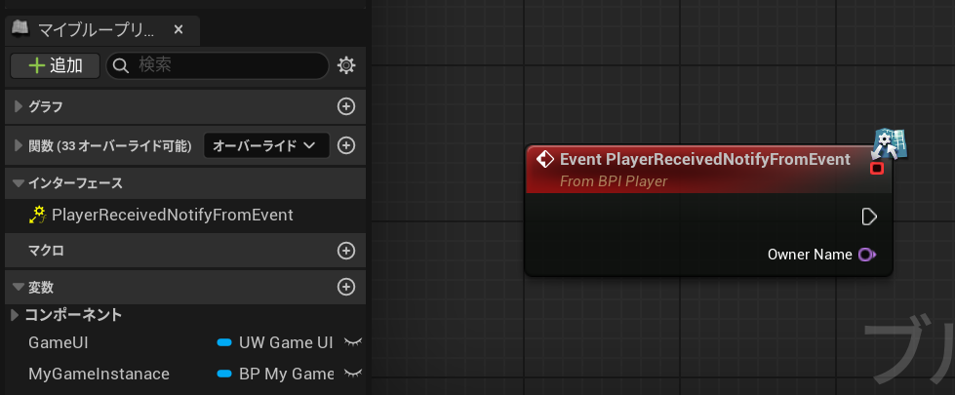
インターフェースの実装※UE5の場合
BPIを設定すると「インターフェース」欄に表示される
→ダブルクリックすると、グラフ上に定義が作成される（↑）
※リターンを持たないインターフェースはイベント扱いでイベントグラフに追加される

Slide 10
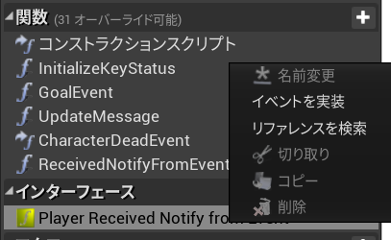
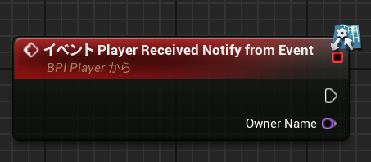
インターフェースの実装※UE4の場合
BPIを設定すると「インターフェース」欄に表示される
→右クリックで「イベントを実装」を選択すると、グラフ上に定義が作成される（↑）
※リターンを持たないインターフェースはイベント扱いでイベントグラフに追加される

Slide 11
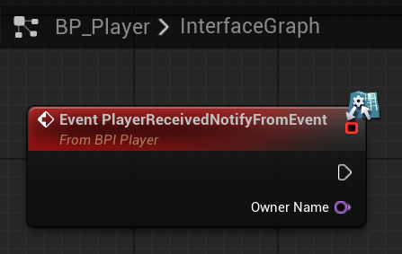
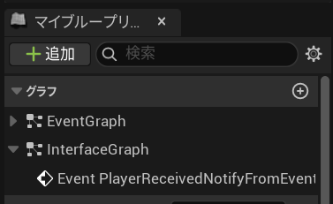
インターフェースの実装
インターフェース用のイベントグラフ「InterfaceGraph」を作成
先ほどダブルクリックで呼び出したPlayerRecievedNotifyFromEventを
新しいグラフの方へ切り取り＆貼り付け

Slide 12
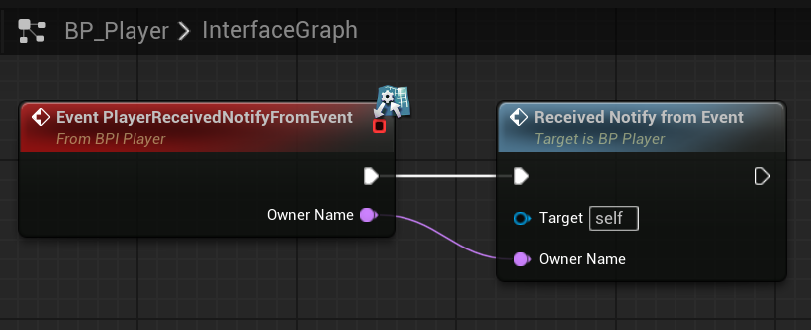
インターフェースの実装
グラフ上で既存の関数を呼ぶ
インターフェースは他クラスとやり取りするための入り口となる

Slide 13
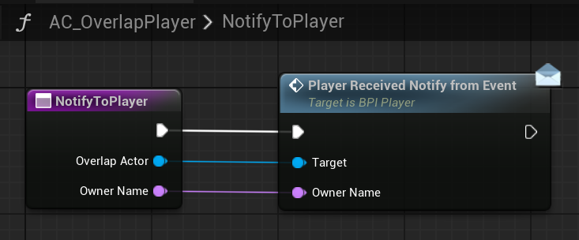
AC_OverlapPlayerの修正

Slide 14
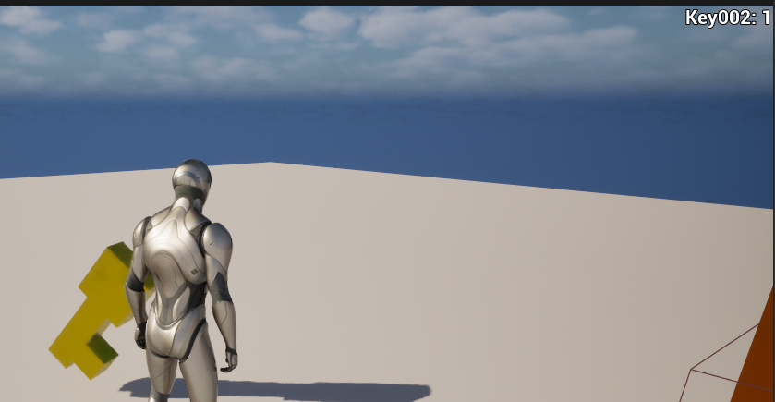
確認
以前通り動けばOK

Slide 15
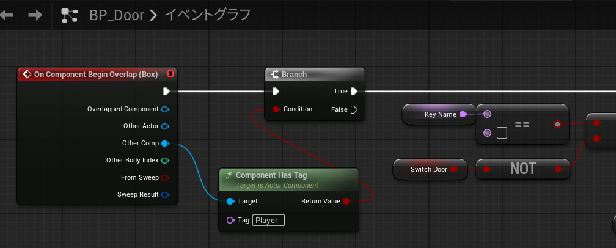
BP_Doorの修正
当たり判定の制御を
タグで行うように修正

Slide 16
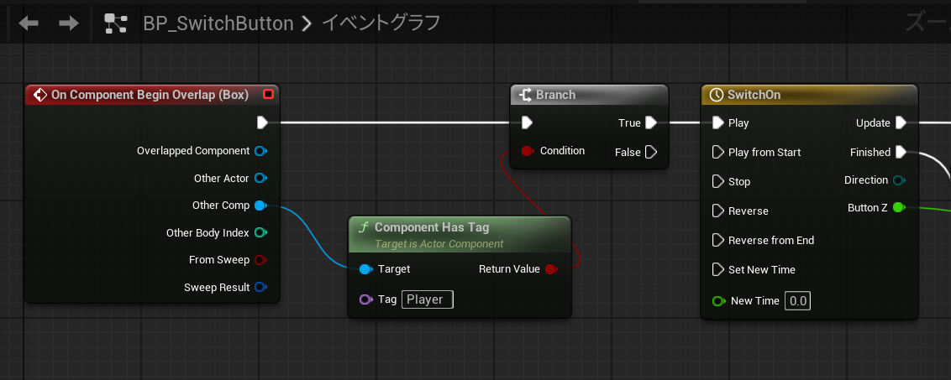
BP_SwitchButtonも修正しておく

Slide 17
インターフェース実践

Slide 18
実践内容
獲得することでHPが回復するアイテムを作成しましょう。
基本的な方針
・獲得するとHPが「全回復」
・BPI_PlayerにPlayerReceivedNotifyFromHealItemを作成する
└インターフェースを必ず使用すること
・AC_OverlapPlayerの処理でイベントを分岐させる
まずはスタティックメッシュ作成

Slide 19
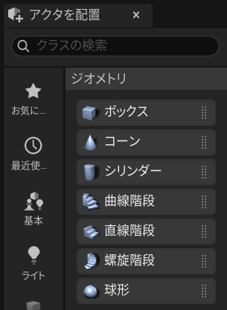
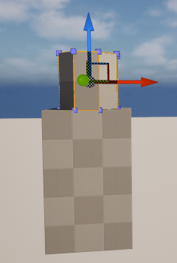
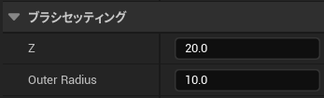
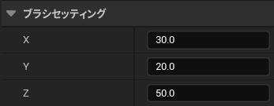
回復薬用のスタティックメッシュ作成

Slide 20
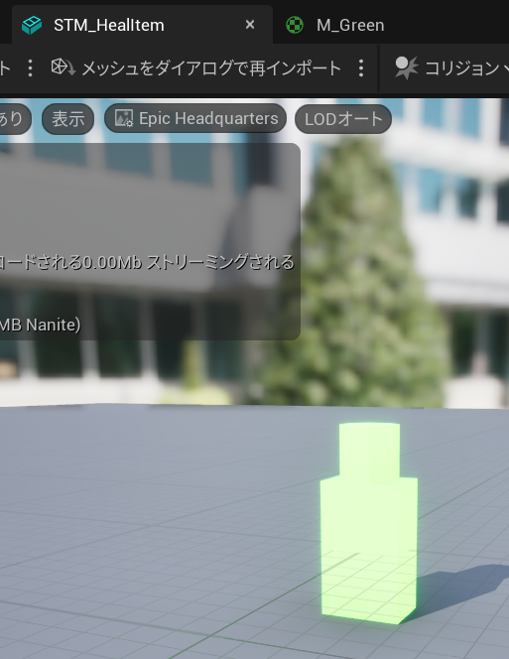
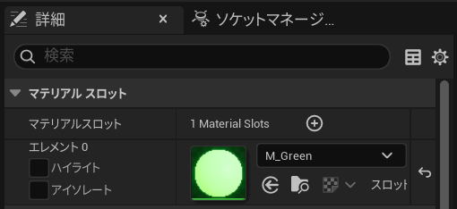

回復薬用のスタティックメッシュ作成
ピボットを中心に変更しておく

Slide 21
実践内容
ではインターフェースを使用するBP_Healitemを作成してみましょう。

Slide 22
解説
※自力でやる人は見ないように

Slide 23
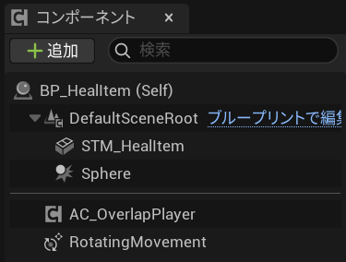
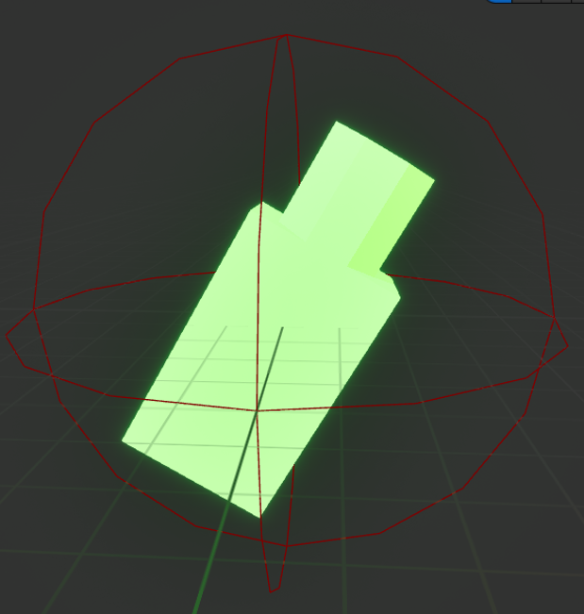
BP_HealItemの実装

Slide 24
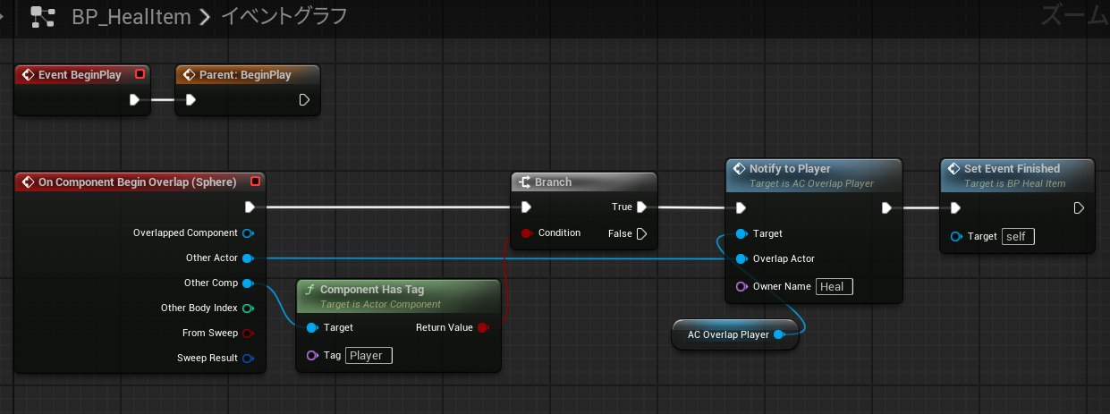
BP_HealItemの実装
「Heal」という文字列を送る

Slide 25
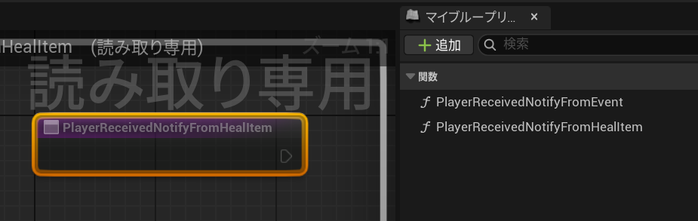
BPI_Playerの実装

Slide 26
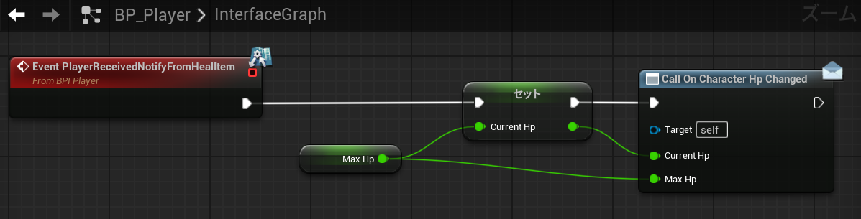
BP_Playerの実装
全回復する

Slide 27
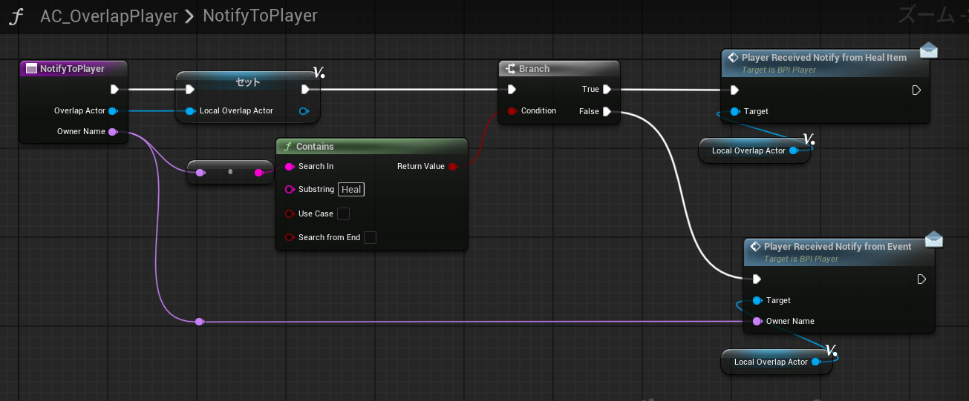
AC_OverlapPlayerの実装
（あまりよくないですが）
「Heal」という文字列で判別する

Slide 28
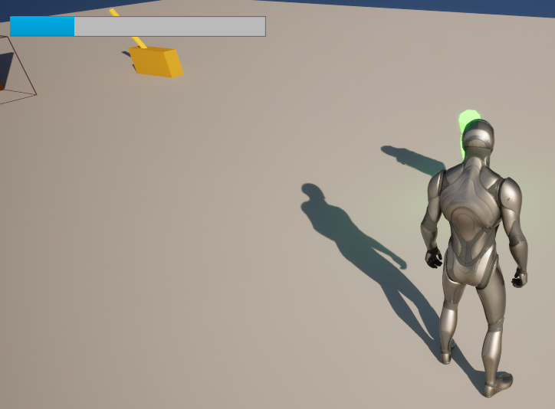
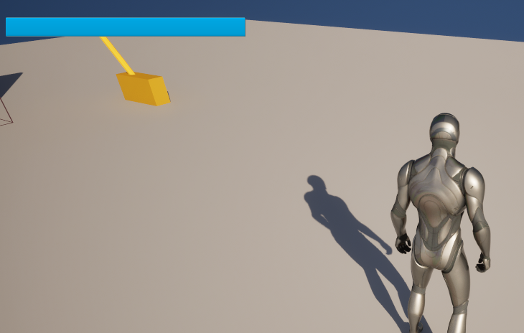
確認
全回復すればOK

